Slide 1
O ρόλος της γυναίκας σήμερα
Ειρήνη Κορδερά
Ψυχολόγος
MSc Υγείας
MSc Παιδιών και Εφήβων

Slide 2
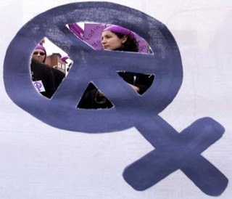
Παγκόσμια Ημέρα της Γυναίκας
Γιατί στις 8 Μαρτίου?

Slide 3
Οι γυναίκες στις λιγότερο αναπτυγμένες χώρες
Έλλειψη ισονομίας
Κλειτοριδεκτομή-2.000.000 ετησίως!
Μπούρκα

Slide 4
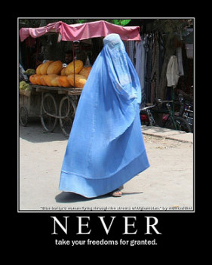

Slide 5
Οι γυναίκες στις «αναπτυγμένες» χώρες
Ισονομία (Ελλάδα: 1952, 1975)
εισέρχονται στην αγορά εργασίας με ραγδαίους ρυθμούς
αλλά...
εξακολουθούν να υπάρχουν προβλήματα και ανισότητες

Slide 6
Ανισότητες
Διαχωρισμός επαγγελμάτων σε «ανδρικά» και «γυναικεία»
Oι οικιακές εργασίες και η φροντίδα των παιδιών εξακολουθούν να είναι η πρωταρχική ευθύνη των γυναικών
Αυξημένη συμμετοχή των γυναικών σε άτυπες μορφές απασχόλησης ή μερικής απασχόλησης
Το ποσοστό ανεργίας των γυναικών παραμένει συστηματικά υψηλότερο σε σχέση με αυτό των ανδρών, ενώ η μακροχρόνια ανεργία πλήττει περισσότερο τις γυναίκες.
Χάσμα αμοιβών μεταξύ ανδρών και γυναικών

Slide 7
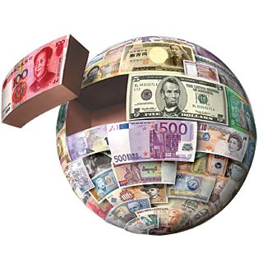
Ο.Η.Ε.
οι γυναίκες κάνουν τα δύο τρίτα της παγκόσμιας εργασίας, εισπράττουν το 10% του παγκοσμίου εισοδήματος και κατέχουν το 1% του παγκοσμίου πλούτου.

Slide 8
Ανισότητες (συνέχεια...)
Μειωμένη παρουσία των γυναικών στα κέντρα των αποφάσεων (οικονομικών, πολιτικών, συνδικαλιστικών)
Άμισθη οικιακή εργασία (κατα μέσο όρο 77 ώρες την εβδομάδα)
Οι γυναίκες είναι δυσανάλογα τα θύματα σε εγκλήματα βίας (σωματική βία, κακοποίηση, βιασμός)

Slide 9
Έμμεσες μορφές άνισης μεταχείρισης
Ο διττός κανόνας περί ηθικής
Η εικόνα των γυναικών στα Μ.Μ.Ε

Slide 10
Γυναικεία περιοδικά

Slide 11
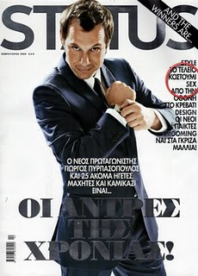
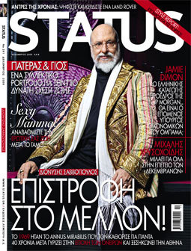
Ανδρικά περιοδικά

Slide 12
Αίτια – Τρόποι διαιώνισης των ανισοτήτων
Η αντίληψη των πατριαρχικών κοινωνιών
Ο αποκλεισμός της γυναίκας από τη μόρφωση και την επαγγελματική κατάρτιση.
Το εκπαιδευτικό σύστημα με τα πρότυπα που προβάλλει
Τα Μέσα Μαζικής Ενημέρωσης
Τα μεταδιδόμενα στις επόμενες γενιές, κι από τις ίδιες τις γυναίκες, στερεότυπα και προκαταλήψεις (γλώσσα, πολιτισμική/θρησκευτική παράδοση, παραμύθια, διαπαιδαγώγηση των παιδιών)

Slide 13
Μεγαλώνοντας σαν κορίτσι έμαθα...
Έρευνα: 2004

Slide 14
Μεγαλώνοντας σαν αγόρι έμαθα...
Έρευνα: 2004

Slide 15
Συμπεράσματα-Προτάσεις
Mέτρα από την πολιτεία
Αλλαγές στο εκπαιδευτικό σύστημα
Αλλαγές στον τρόπο διαπαιδαγώγησης των παιδιών (καταπολέμηση των στερεοτύπων φύλου)
Αλλαγές στον ατομικό τρόπο ζωής
Αλλαγή νοοτροπίας των ανδρών αλλά κυρίως των ίδιων των γυναικών

Slide 16
Σας ευχαριστώ που με ακούσατε

